Slide 1





APP REPORT
APP发布——
人生必看电影推荐
Fourth groups
第四组
Welcome to our app press conference.
欢迎来到我们的APP发布会
带你进入电影的世界体验不一样的人生

Slide 2




01
02
03
04
APP Introduction
Process demonstration
APP应用流程展示
Wechat friends circle show
Task Introduction
app 总介绍（包括名称、用途）
小组成员任务介绍
朋友圈截图展示
带你进入电影世界体验不一样的人生.

Slide 3


01
APP INTRODUCTION
APP介绍
你是否因为在闲暇时不知道看什么电影而发愁呢？
你是否会在看到烂片以后后悔浪费了自己的时间呢？
你是否想了解全球最好看，最经典的电影是哪些呢？
人生必看电影推荐APP将为你为你搜罗全球电影，向你推荐人生必看电影系列，点击本APP进入电影世界，体验不一样的人生！
APP NAME
应用LOGO
功能简介
人生必看电影推荐
1、在这里，影迷便是主人公。可以搜索任意你想看的电影，人生必看电影推荐APP将为你推荐多部优秀的电影。
2、多部电影介绍呈现到你的面前，一切为了中国影迷服务，开启你的迷影生活。

Slide 4
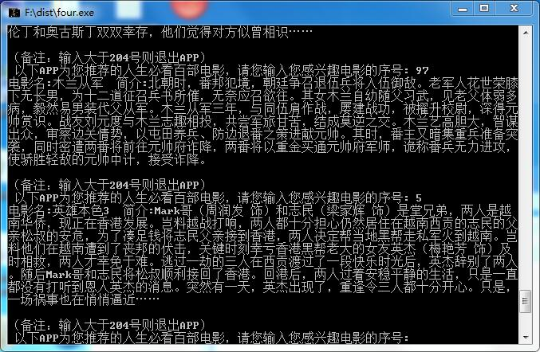

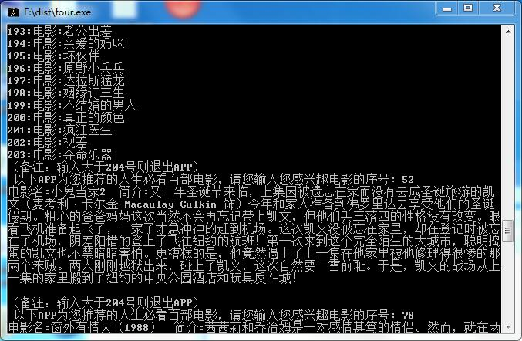

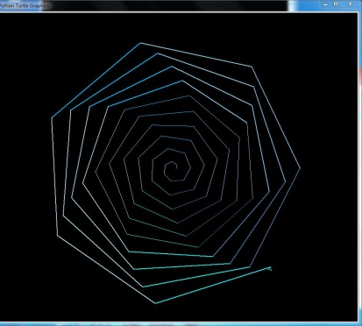
03
Process demonstration
04
Finally
03
OVER
Third
输入数字，立即为您提供电影推荐
02
Second
跳出操作界面，可以选择自己感兴趣的电影序号或者任意你喜欢的数字
01
First
双击APP
进入闪屏画面

Slide 5
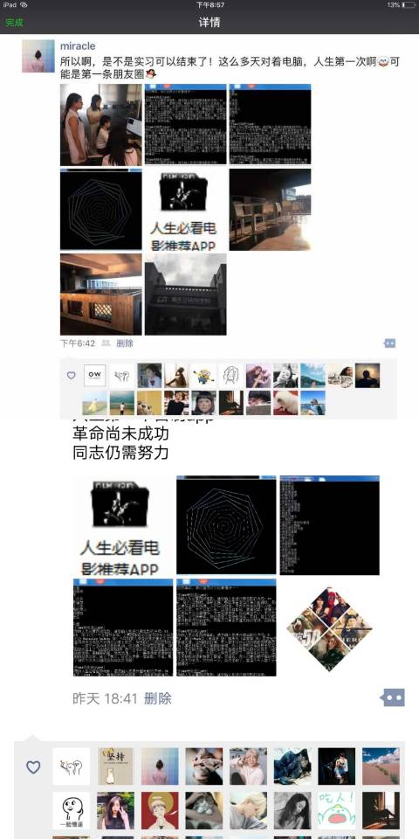
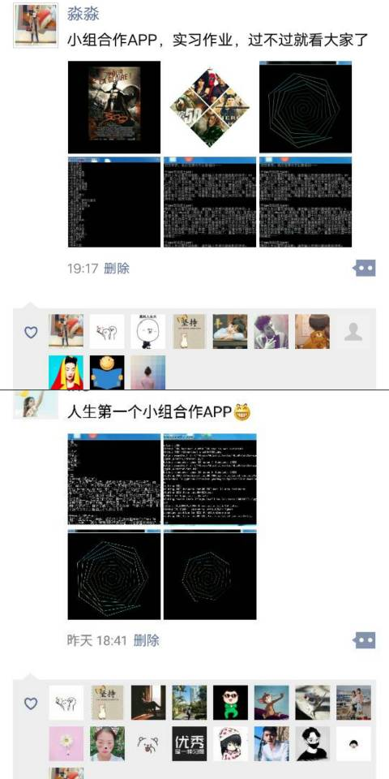
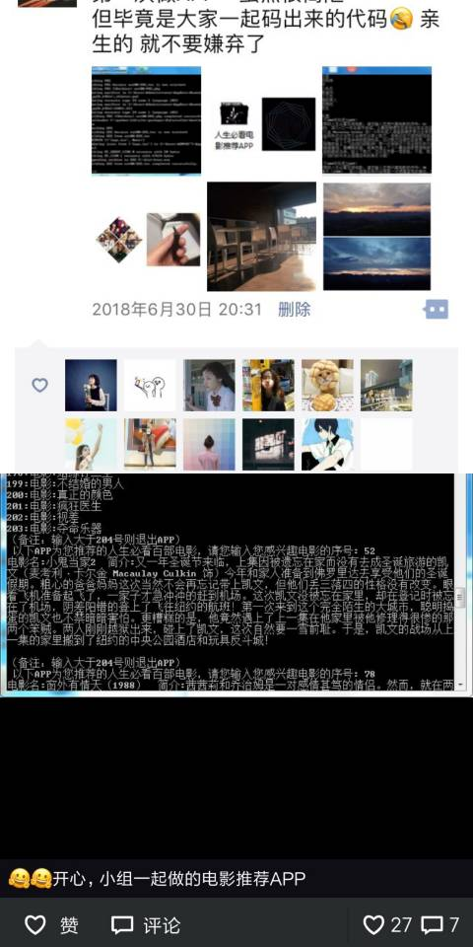
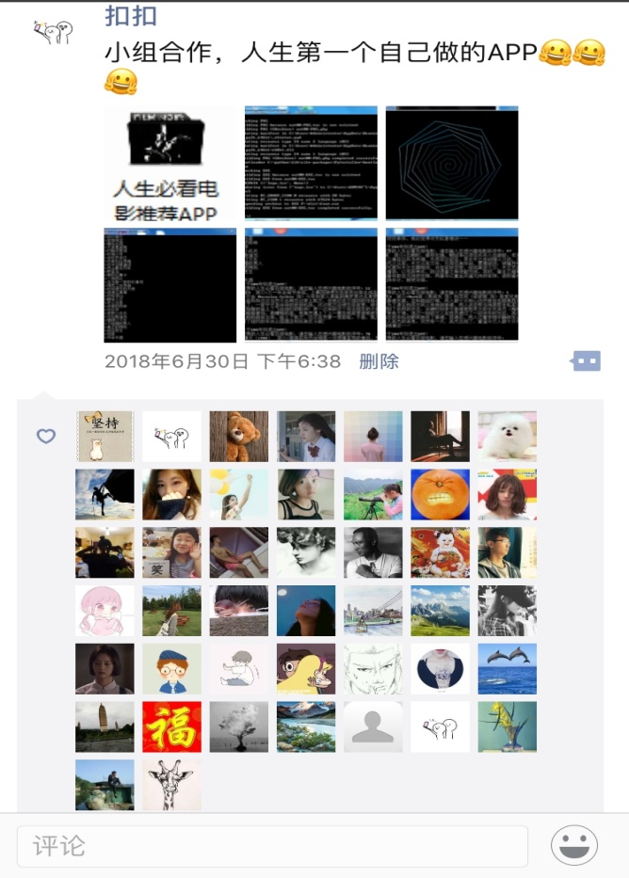
01
Wechat friends circle show
满满的全是赞哟~

Slide 6

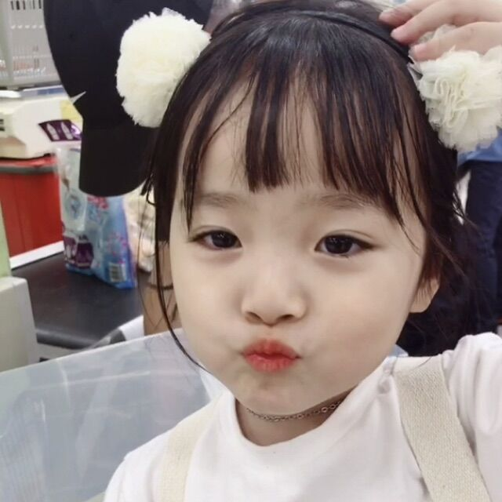


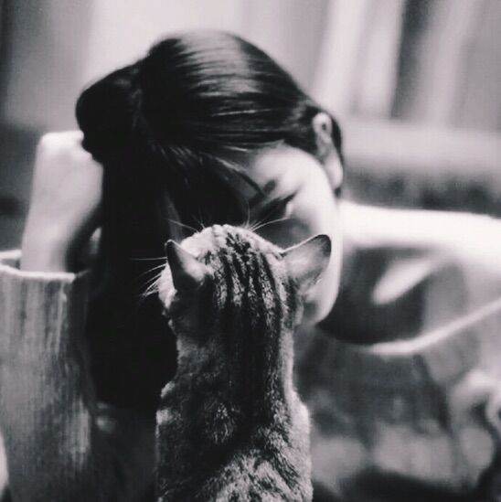


01
Task Introduction
郭雪丹（组长）
瞿颖秋
唐志敏
找网站、爬取电影名字
爬取电影简介
爬取电影名字与电影ID
张美林
杨婷洁
爬取电影名字与电影ID
.
制作闪屏
吕佩诺
徐成利
找网站、PPT制作
logo、闪屏制作

Slide 7
APP REPORT
APP发布——
人生必看电影推荐
THANK YOU
FOR WATCHING
Welcome to our app press conference.
See you

